Slide 1
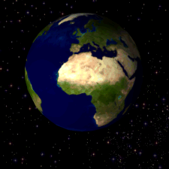
História Zeme
Film Dějiny světa: https://www.youtube.com/watch?v=g1kma5RfVgc

Slide 2
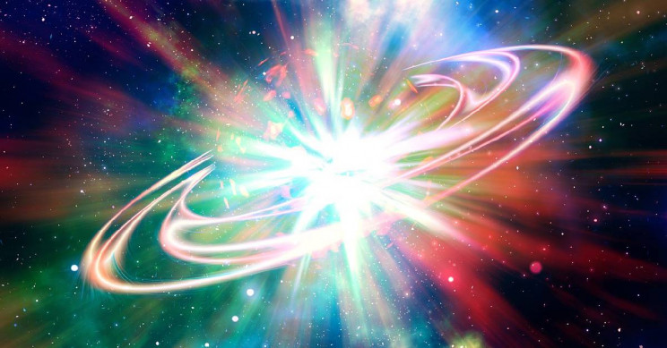
Vznik vesmíru Predgeologické obdobie
Veľký tresk – Big Bang – 13,7 miliardy rokov
Vznik energie vo vesmíre
Vznik vodíka – 1. atóm
Vznik hélia – 2 atóm ₁H + ₁H → ₂He
Vznik ďalších ťažších atómov a molekúl
Vznik hviezd, galaxií
Vznik Slnečnej sústavy – 5 miliárd rokov
Vznik planéty Zem – 4,6 miliardy rokov

Slide 3
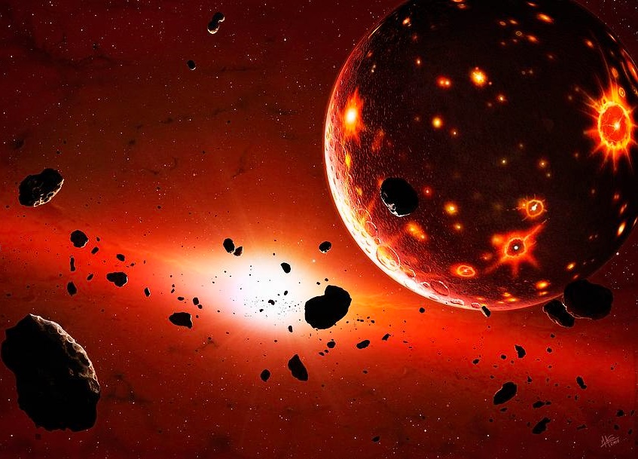
Prahory – Prekambrium
4,6 – 2,5 miliardy rokov
Zem – protoplanéta – pokrytá oceánom žeravej magmy
Točí sa rýchlo – za 6 hodín
Roztavená magma – všetky prvky pomiešané
Gravitácia: ťažké prvky klesajú do stredu (Fe, Ni – tekuté jadro) → magnetické pole Zeme
Stvrdla zemská kôra – z ľahších prvkov
Najstarší nájdený minerál zirkón – 4,5 mld rokov
4,5 mld rokov: vznik Mesiaca – spomalil rotáciu a vychýlil Zem z osi → ročné obdobia
Prvotná atmosféra: H₂, He, CO₂, N₂, NH₃, H₂O para
Dážď – pršalo milióny rokov → oceány
3,8 mld rokov: podmienky pre vznik života v oceánoch - C, O, H, N, S, P sa spájajú do prvých organických molekúl → prvé baktérie

Slide 4
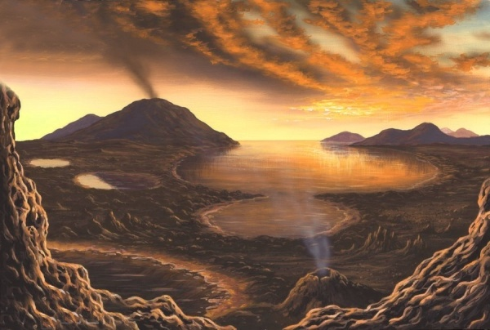
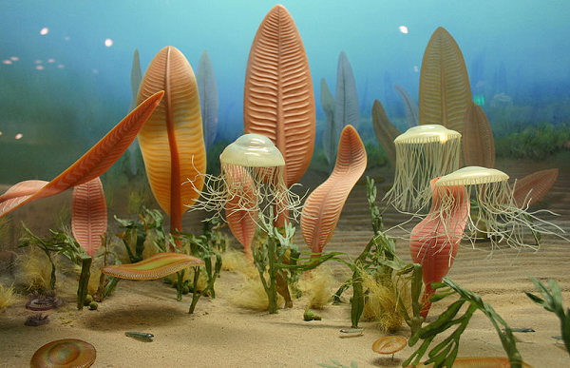
Starohory – Kambrium
2,5 miliardy – 543 miliónov rokov
Prvé zachované horniny
Fotosyntéza – v atmosfére sa objavuje O₂
Tvorí sa ozónová vrstva O₃ – prežitie na súši
Prvé sinice – stromatolity
Prvé viacbunkové živočíchy
Na konci starohôr bola najväčšia ľadová doba – zamrznuté oceány po 50 miliónov rokov

Slide 5
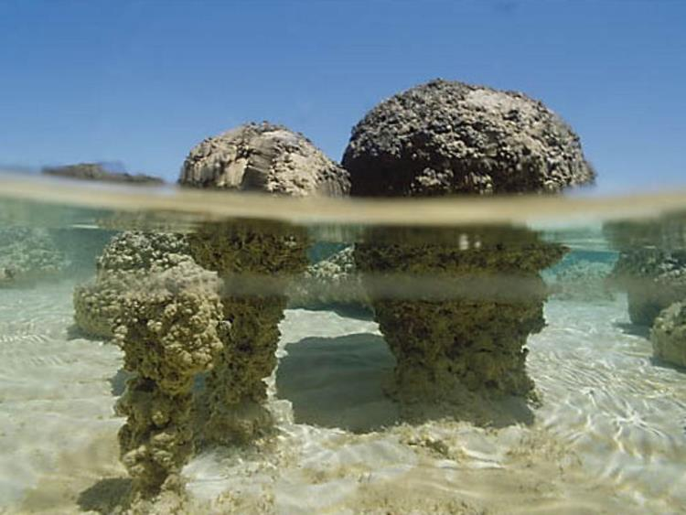
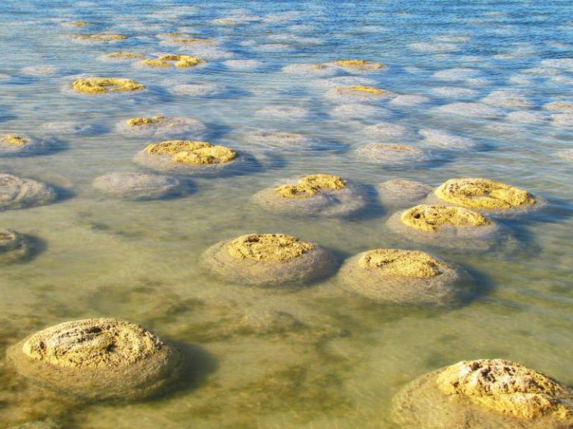
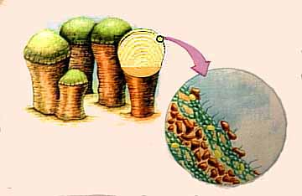
Stromatolity
Prvé zelené organizmy: sinice
Utvárajú dodnes kamenné útvary v teplom plytkom mori

Slide 6
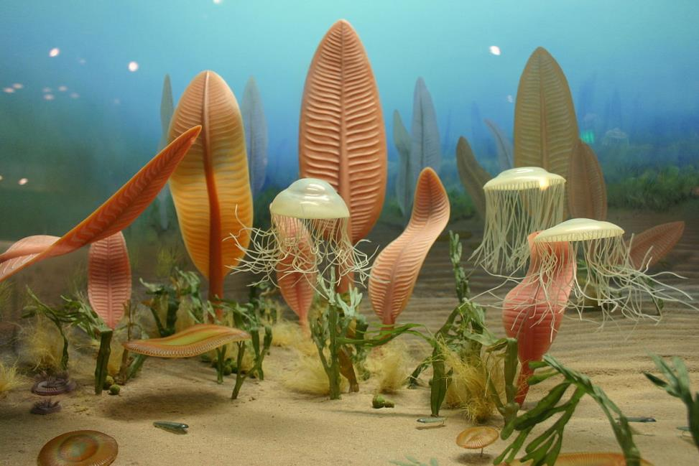
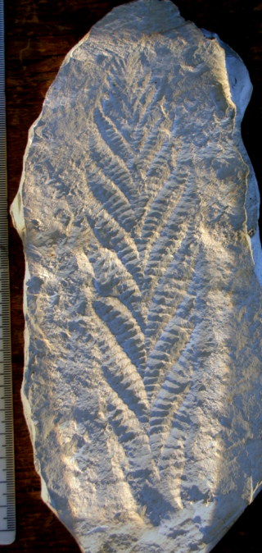
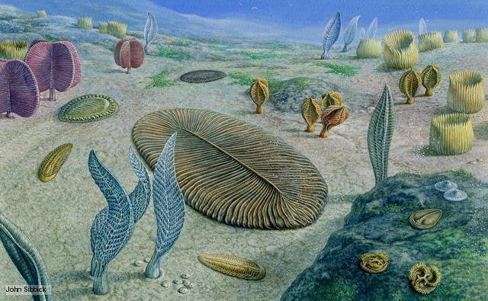
Ediacarská fauna
Mnohobunkové živočíchy bez pevnej schránky
Žili prisadnuté v mori, alebo sa pohybovali po dne
Zachované v skamenenej morskej usadenine – Ediacara Hills, Austrália
Charnia Medúzy

Slide 7
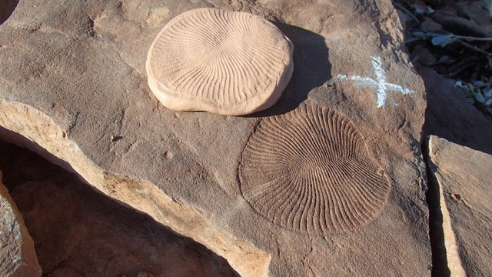
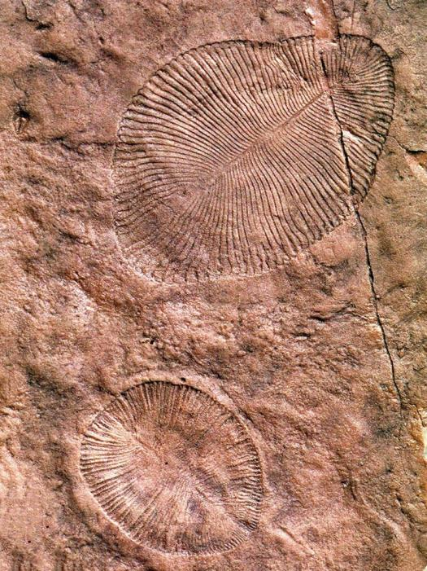
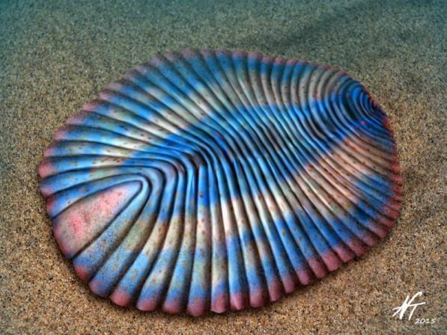
Dickinsonia

Slide 8
Prvohory – Paleozoikum
543 – 250 miliónov rokov
V atmosfére sa objavuje O₂ – živočíchy môžu dýchať
Explózia života – vzniká väčšina živočíšnych druhov
Ozónová vrstva – umožní rastlinám vyjsť na súš
Kambrium
Ordovik
Silúr
Devón
Karbón
Perm
Na konci: silná sopečná činnosť, možno meteority, vymieranie druhov

Slide 9
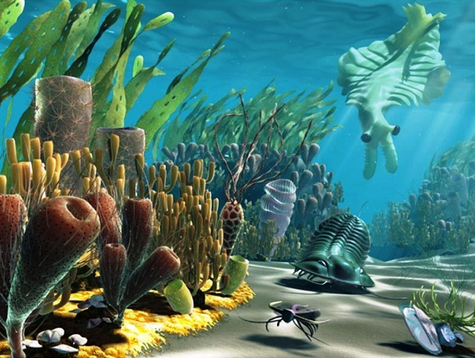
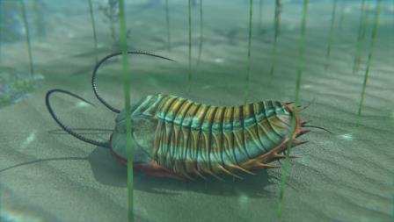
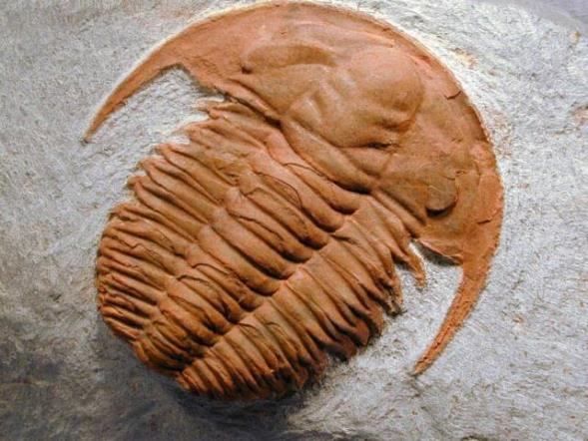
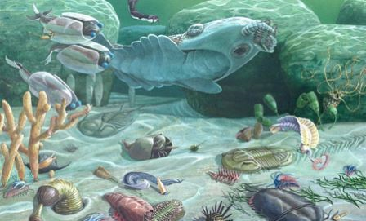
KAMBRIUM
600 – 500 mil. rokov
Bezstavovce v mori
Trilobity, mäkkýše

Slide 10
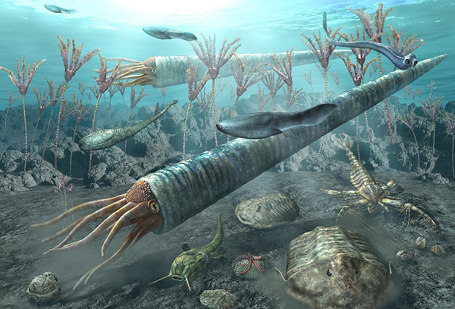
ORDOVIK
500 – 440 mil. rokov
Rybovité stavovce bez plutiev a čeľustí

Slide 11
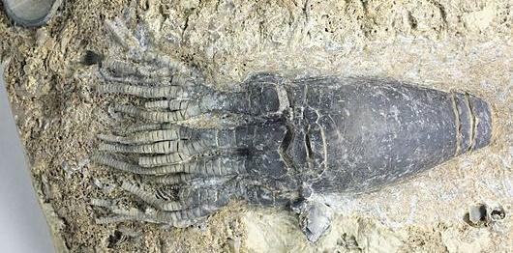
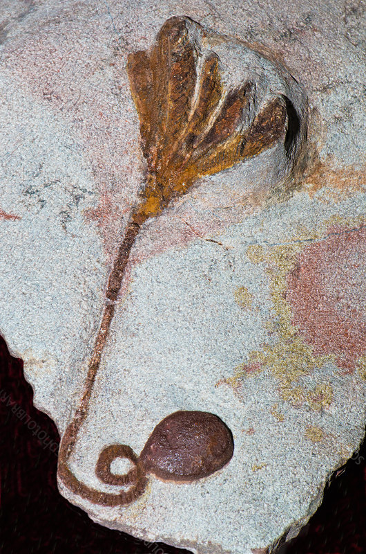
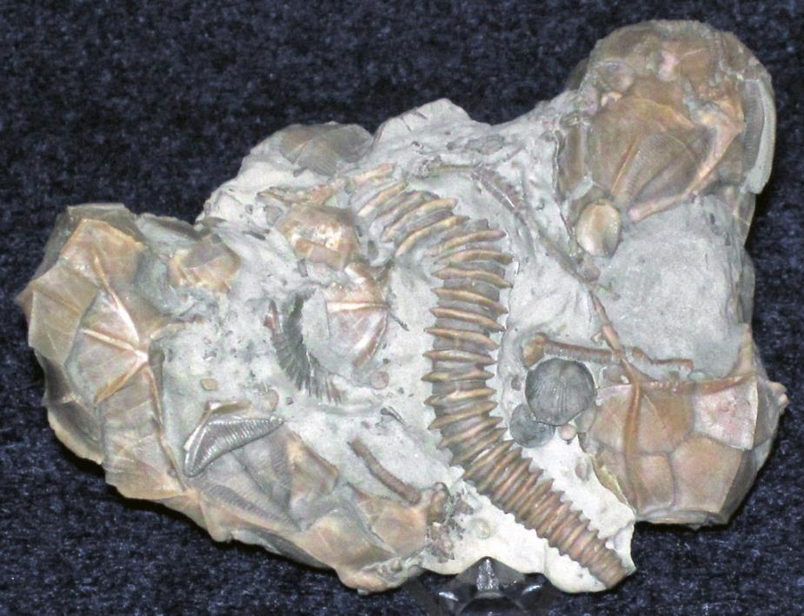
Ľaliovka
Hlavonožec
Lastúry

Slide 12
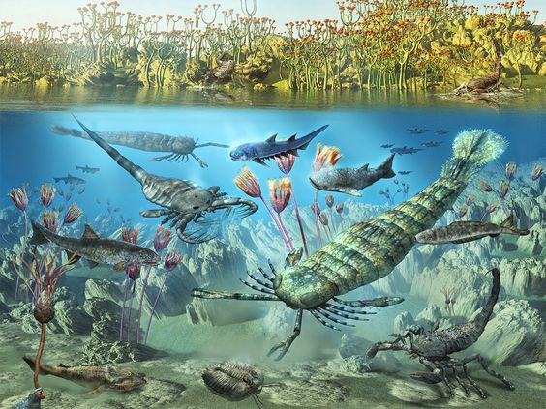
SILÚR
440 – 410 mil. rokov
Čeľustnaté ryby
Koraly
Prvé rastliny na súši

Slide 13
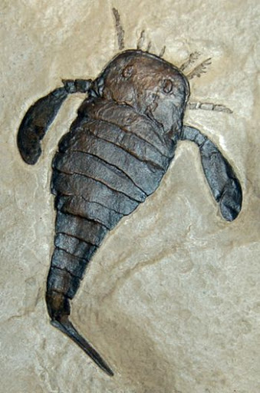
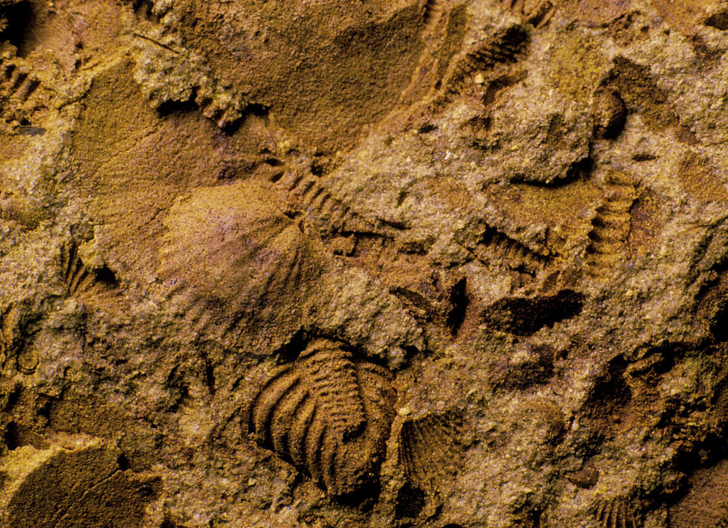
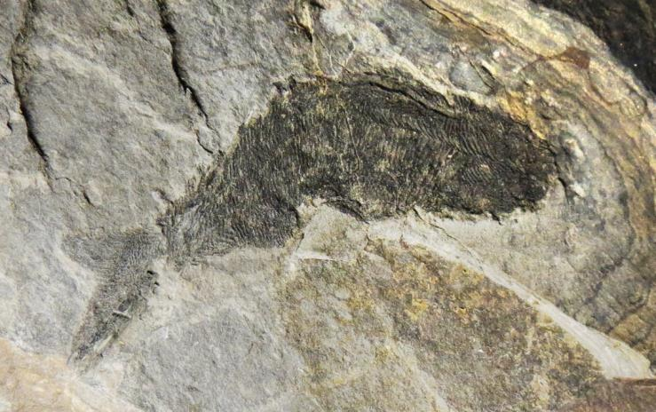

Slide 14
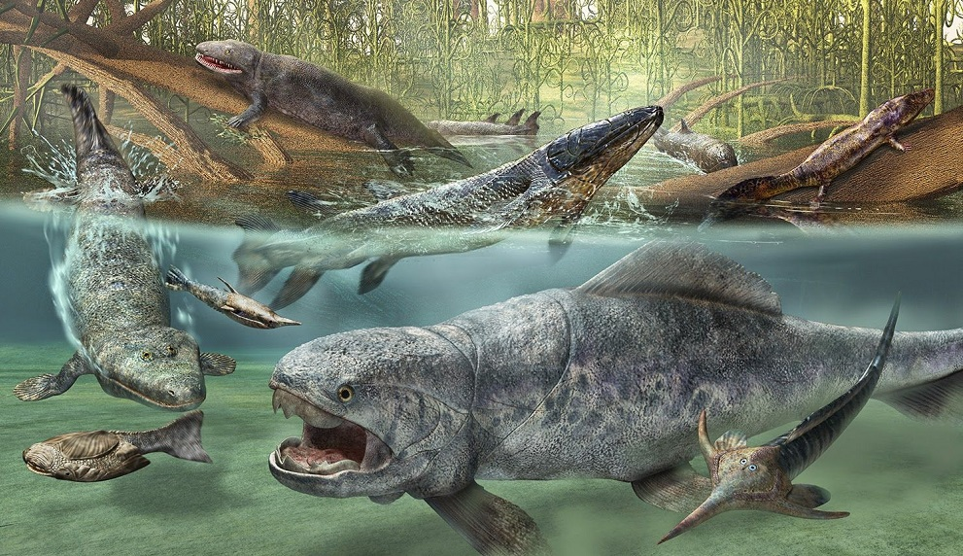
DEVÓN
Ryby
Hmyz a obojživelníky vyliezajú z mora
410 – 360 mil. rokov

Slide 15
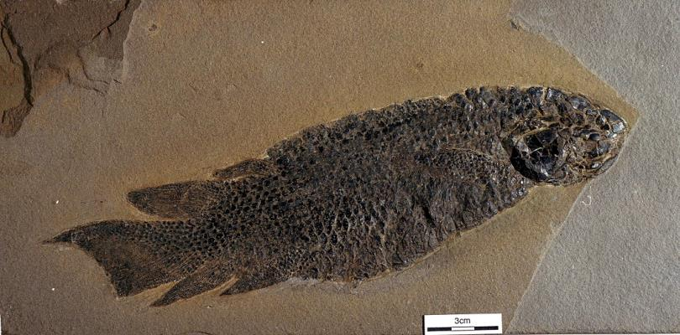
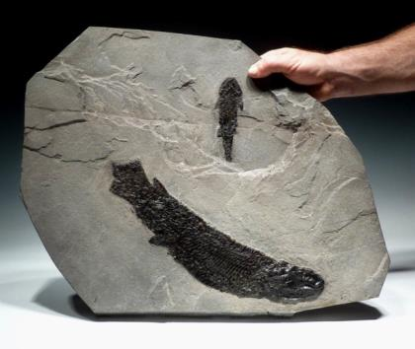
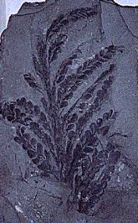
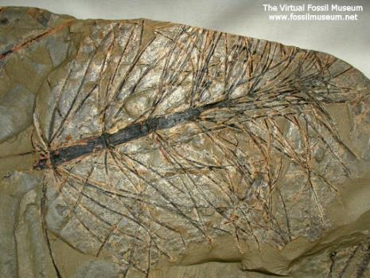
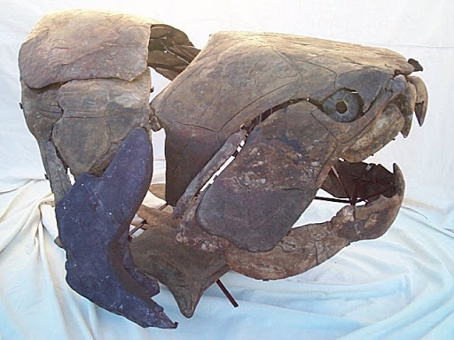
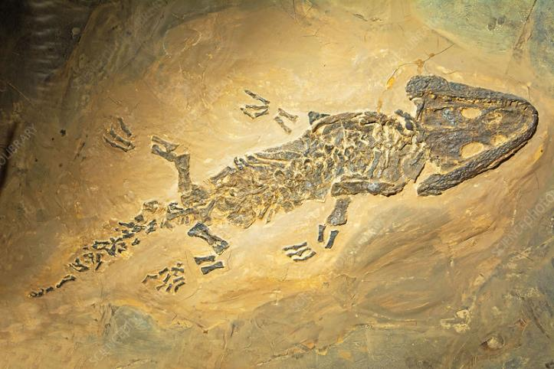
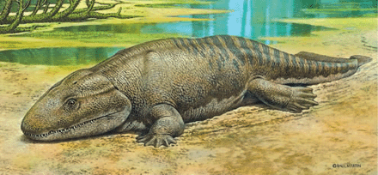

Slide 16
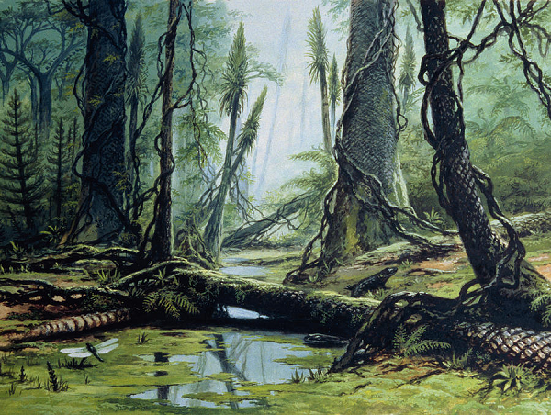
KARBÓN
360 – 290 mil. rokov
Tropická klíma
Močiare
Stromovité paprade a prasličky
Veľký hmyz
Čierne uhlie

Slide 17
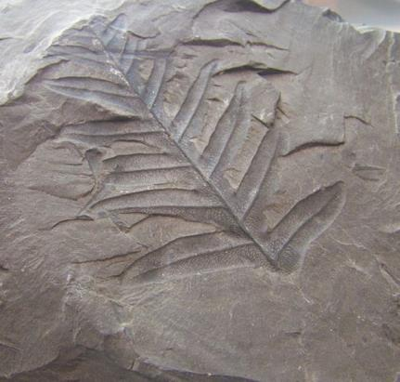
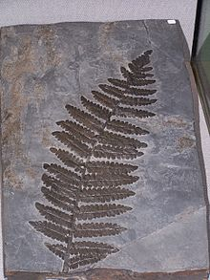
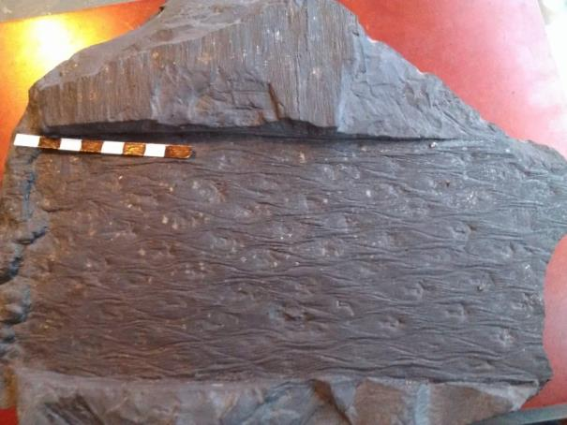
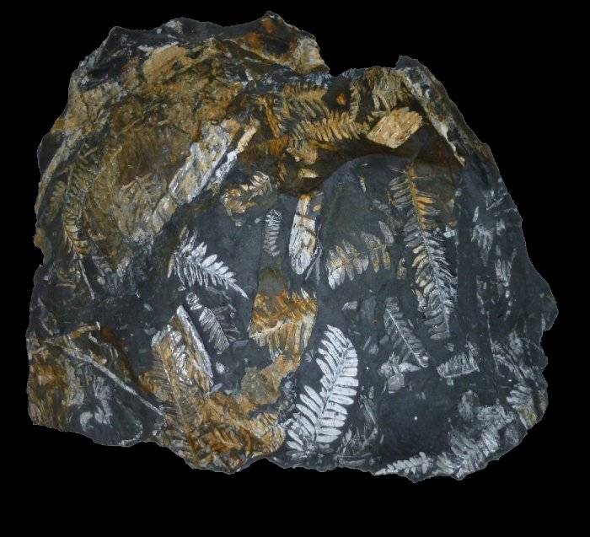
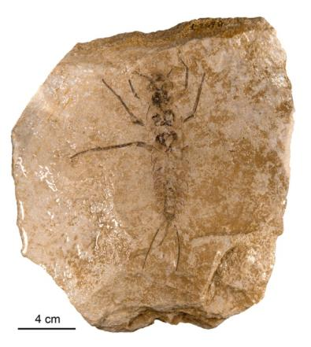
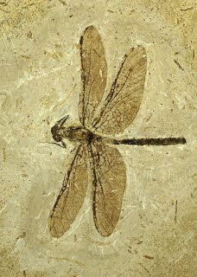

Slide 18
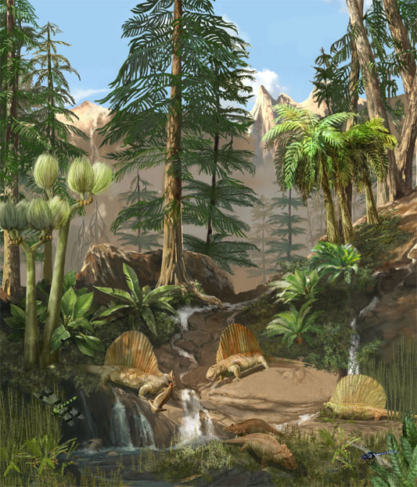
PERM
290 – 250 mil. rokov
Ochladenie
Ihličnaté stromy
Vývoj plazov – osídlenie súše

Slide 19
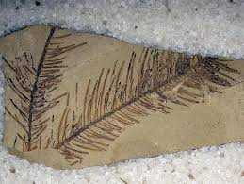
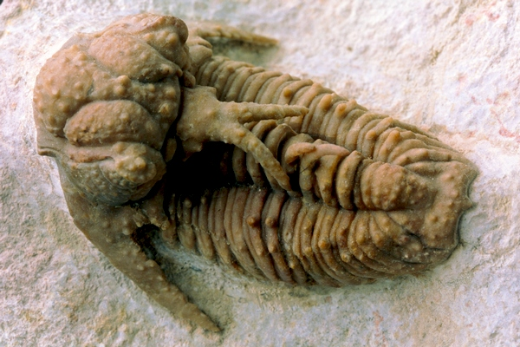
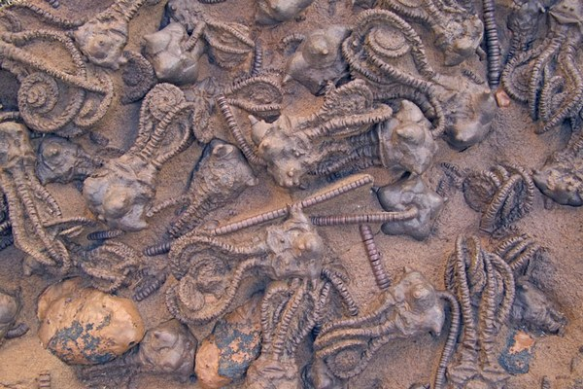
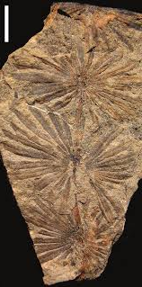

Slide 20
Návrat do říše trilobitů a graptolitů - hledání zkamenělin v suti:
https://www.youtube.com/watch?v=ophkRYT5Ob8

Slide 21
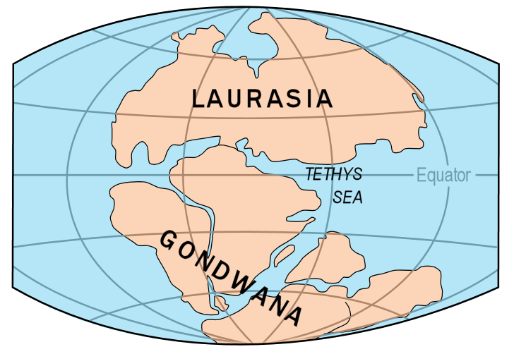
Druhohory – Mezozoikum
250 – 65 miliónov rokov – éra dinosaurov
Superkontinent Pangaea sa rozpadol na Lauráziu a Gondwanu
Alpínske vrásnenie: Alpy, Karpaty, Himaláje
Trias
Jura
Krieda
Tropická klíma
Ihličiny, prvé cicavce
Pád meteoritu – masové vymieranie

Slide 22
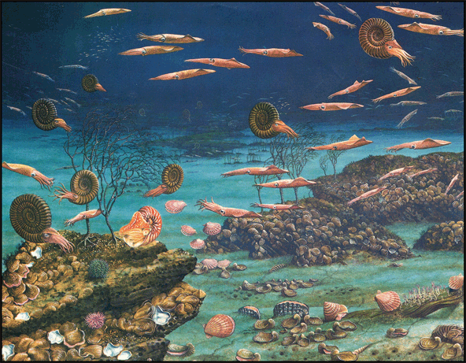

Slide 23
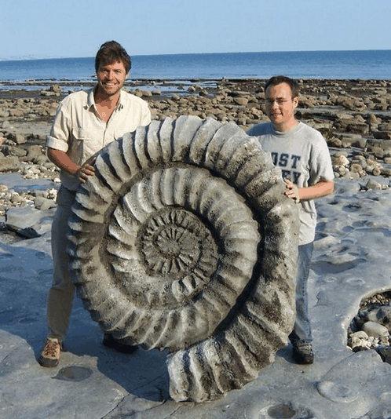
Amonit

Slide 24
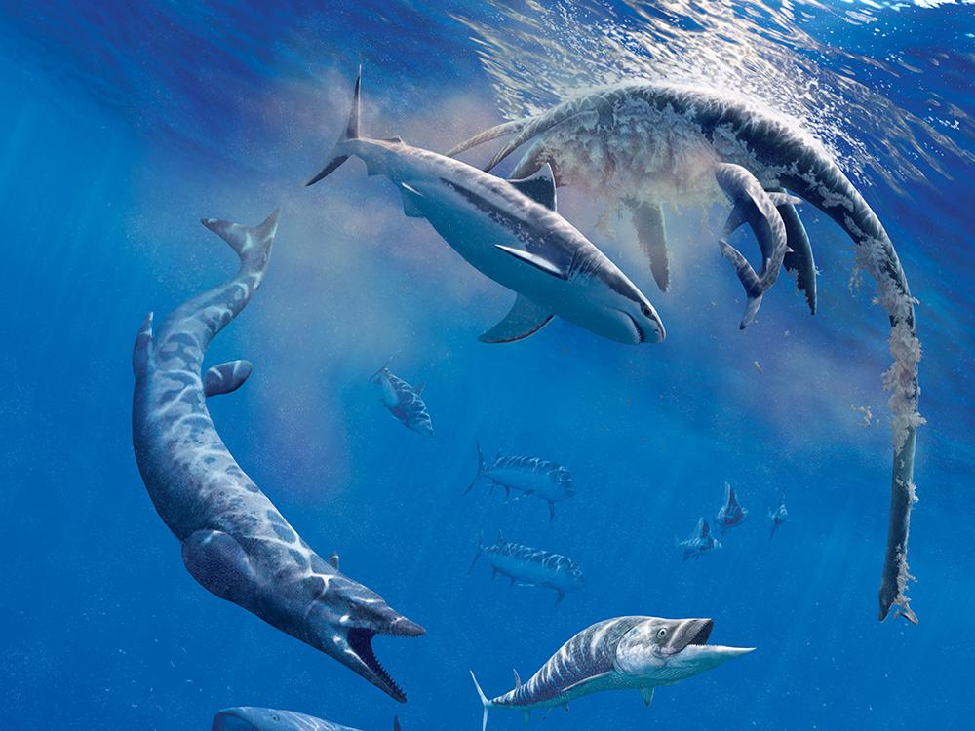

Slide 28
Filmy Dinopark: https://www.youtube.com/channel/UCp8yvPm7roKottd6NxUQLfg

Slide 29
Treťohory – Terciér
65 – 2,5 milióna rokov
Staršie treťohory - Paleogén
Mladšie treťohory – Neogén
Teplé podnebie, niekoľko ľadových dôb
Listnaté stromy, byliny, tráva
Rozmach vtákov a cicavcov
Veľké bylinožravce – kopytníky, veľké šelmy
Prvé primáty - Australopithecus

Slide 34
Štvrtohory – Kvartér
Od 2,5 milióna rokov dodnes
Pleistocén a Holocén
Paleolit: doba kamenná
Neolit: zdomácnenie zvierat, pestovanie obilnín
Striedanie ľadových dôb (glaciál): suché studené podnebie, zamrznuté oceány, prepojené kontinenty
Vyhynutie veľkých cicavcov
Ľadové doby: srstnaté mamuty, nosorožce, soby
Medziľadové doby: Megaceros giganteus, šabľozubý tiger, jaskynný lev, jaskynný medveď, kone a hyeny
Vznik Homo sapiens

Slide 39
Australopithecus
4 – 2 mil. rokov, Afrika

Slide 40
Homo
Homo habilis – človek zručný Afrika
Homo ergaster – človek pracujúci Afrika
Homo georgicus – človek gruzínsky Gruzínsko
Homo erectus – človek vzpriamený svet
Homo floresiensis – človek floreský Indonézia
Homo heidelbergensis – človek heidelberský Európa
Homo denisova – Denisovan Rusko
Homo neanderthalensis – Neandertálec Nemecko
Homo sapiens – človek rozumný

Slide 41
Homo georgicus
Homo ergaster
Homo habilis
Homo erectus

Slide 42
Homo floresiensis
Homo denisova
Homo heidelbergensis
Homo neanderthalensis

Slide 46
Animácie a obrázky celej histórie Zeme:
https://www.youtube.com/watch?v=1lfOTF4MjaU&list=PLZFljdk_R2dZ6FltWKg-UyzBj7mtr9X0F
Zem v budúcnosti:
https://www.youtube.com/watch?v=bQywDr-btz4
https://www.youtube.com/watch?v=hos7w8xrcEs
Ice Age: https://www.youtube.com/watch?v=zocutif0cQY&t=24s

